Slide 1
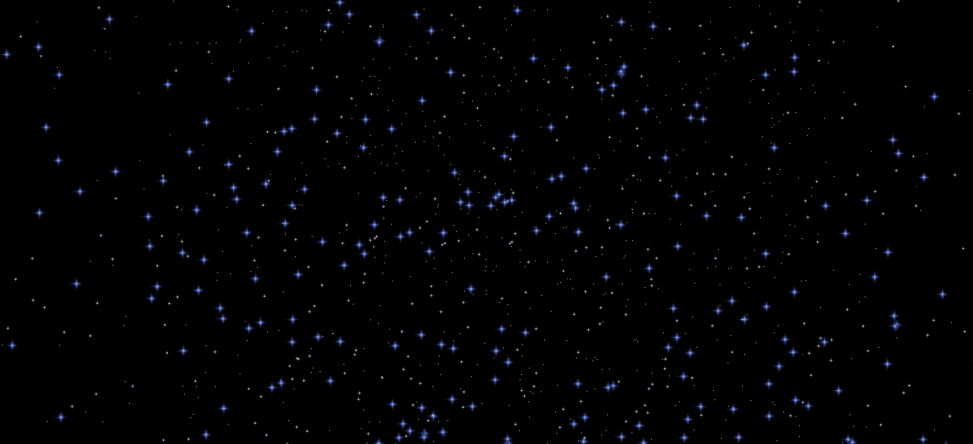
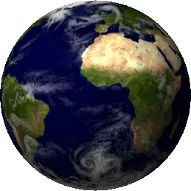
МДОУ «Заволжский детский сад «Колосок»
МИНИ-МУЗЕЙ
«Этот загадочный космос»
Подготовила:
воспитатель Фалина В.В.
2020-2021 учебный год

Slide 2


Цель создания мини – музея
Создать условия для формирования у детей дошкольного возраста представлений о космическом пространстве и освоении космоса людьми.

Slide 3
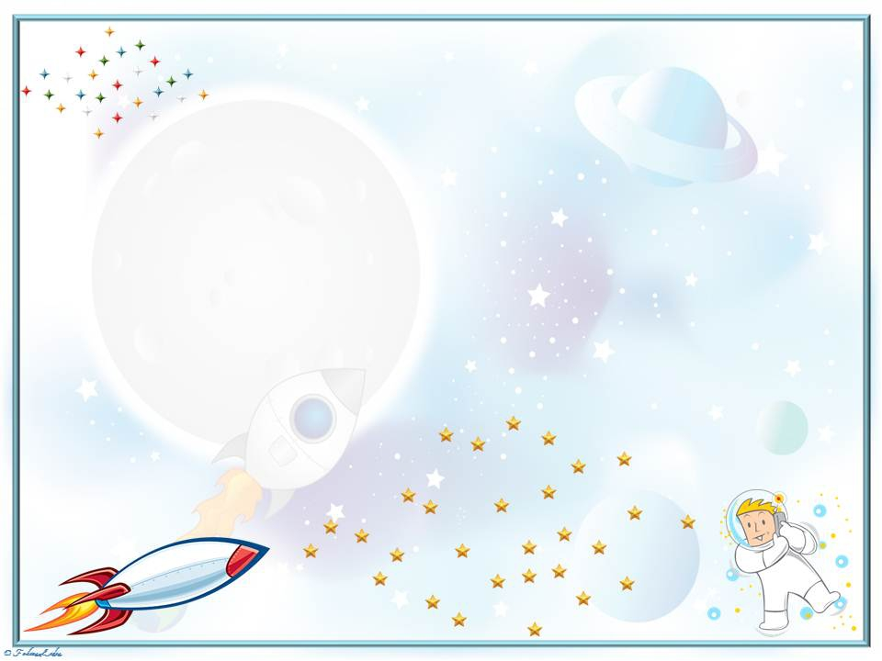

Задачи:
Расширять представление детей о многообразии Космоса.
Дать детям представления о том, что Вселенная – это множество звёзд. Солнце – это самая близкая к Земле звезда. Уточнить представления о планетах, созвездиях.
Углубить знания детей об освоении человеком космического пространства, о значении космических исследований для жизни людей на Земле. Познакомить с первым лётчиком-космонавтом Ю.А. Гагариным.
Развивать познавательную активность, любознательность, коммуникативные навыки.
Воспитывать чувство гордости за свою Родину.

Slide 4
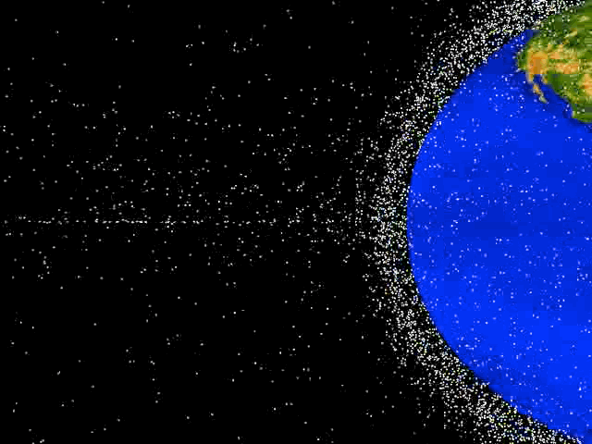
ДОБРО ПОЖАЛОВАТЬ
В НАШ МИНИ-МУЗЕЙ

Slide 5

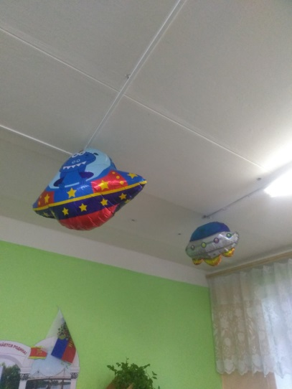
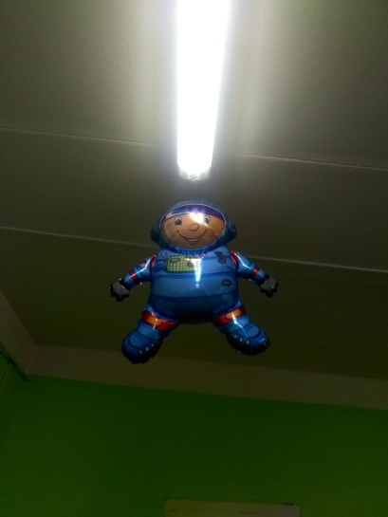
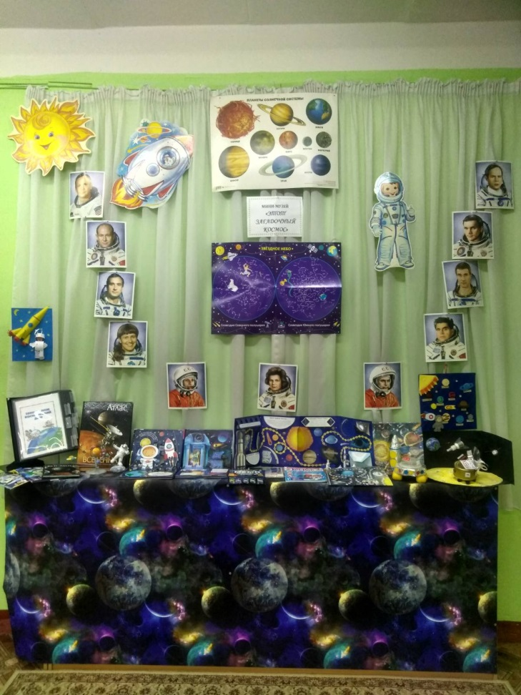
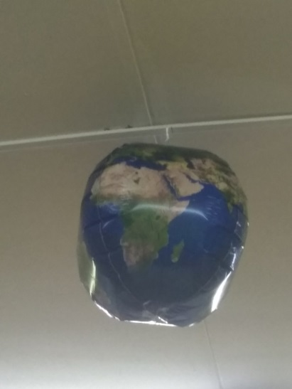
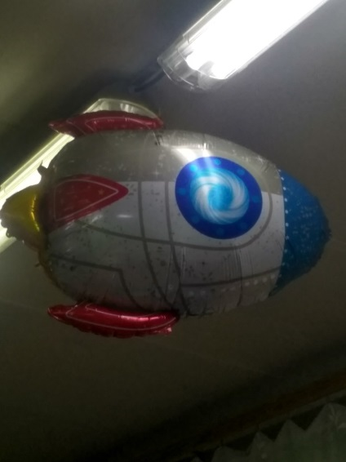

Slide 6

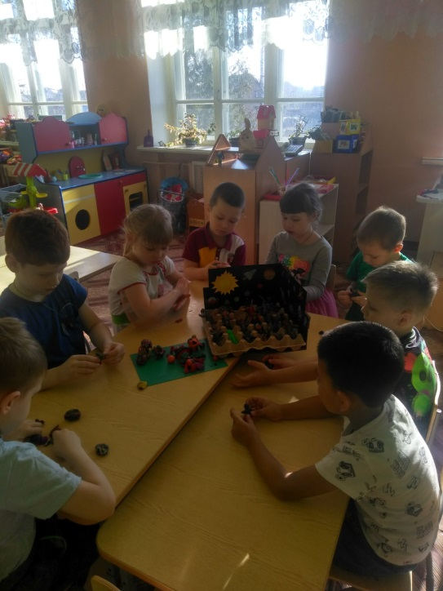
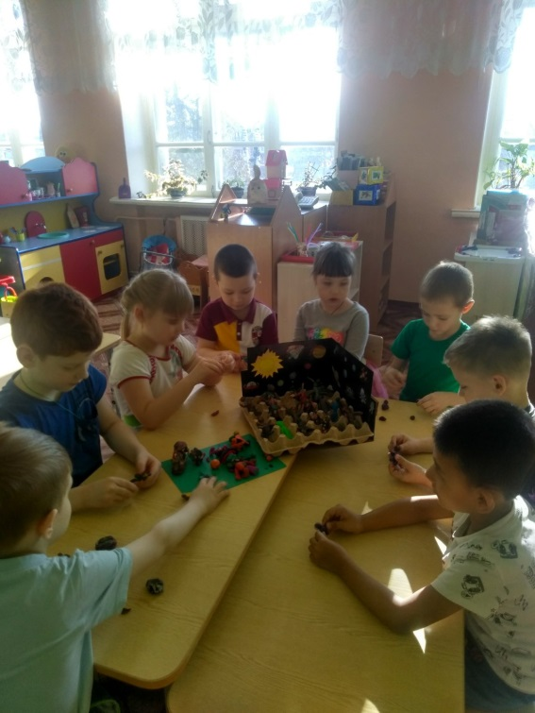
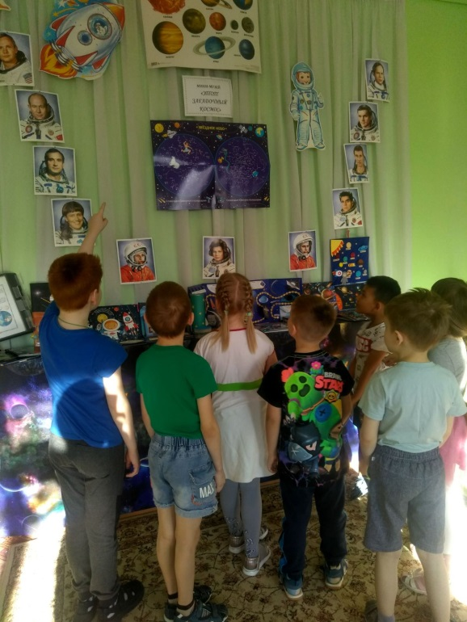
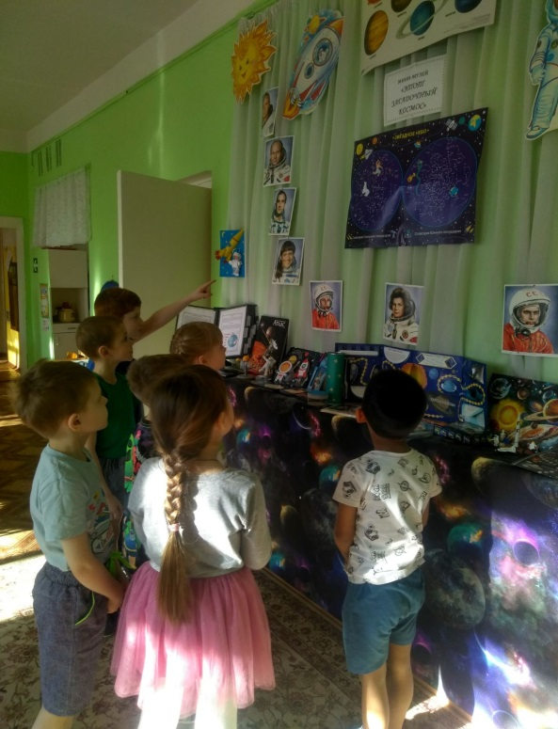

Дети активно включились в работу. Каждый ребенок хотел внести свою личную работу. Ведь в обычном музее ребенок- лишь пассивный созерцатель, а здесь он- соавтор, творец экспозиций. Причем не только он сам, но и его папа, мама. С общими усилиями наши юные "космонавты" открыли космический уголок.

Slide 7
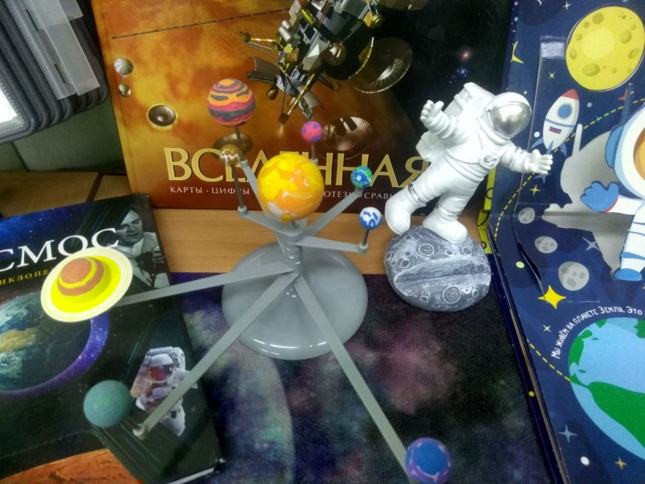
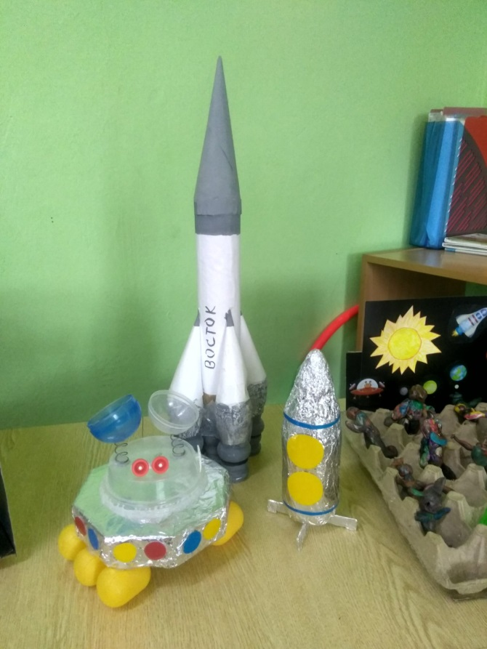
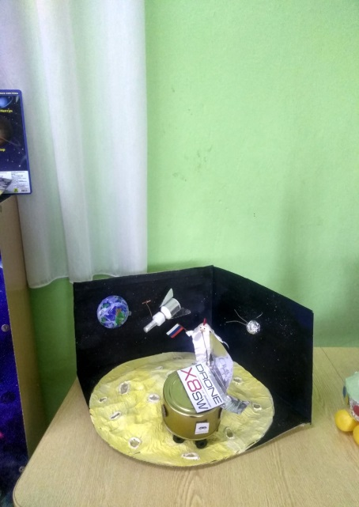
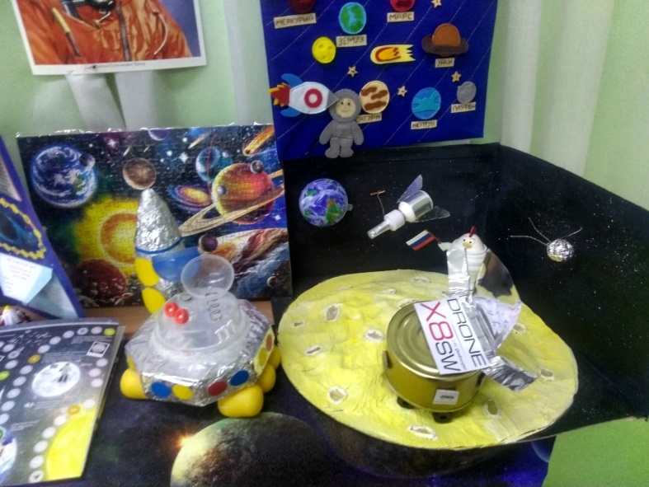
Действующая модель солнечной системы, глобус, модель ракеты, лунохода, планеты и ракеты из шаров, макет космонавта, портреты космонавтов, фотографии различных космических орбитальных станций и спутников и многое другое

Slide 8
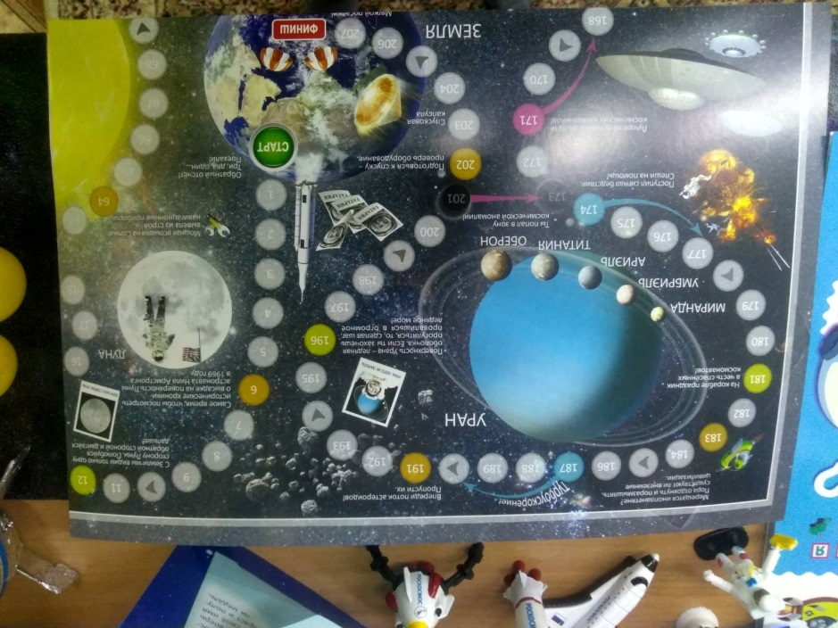
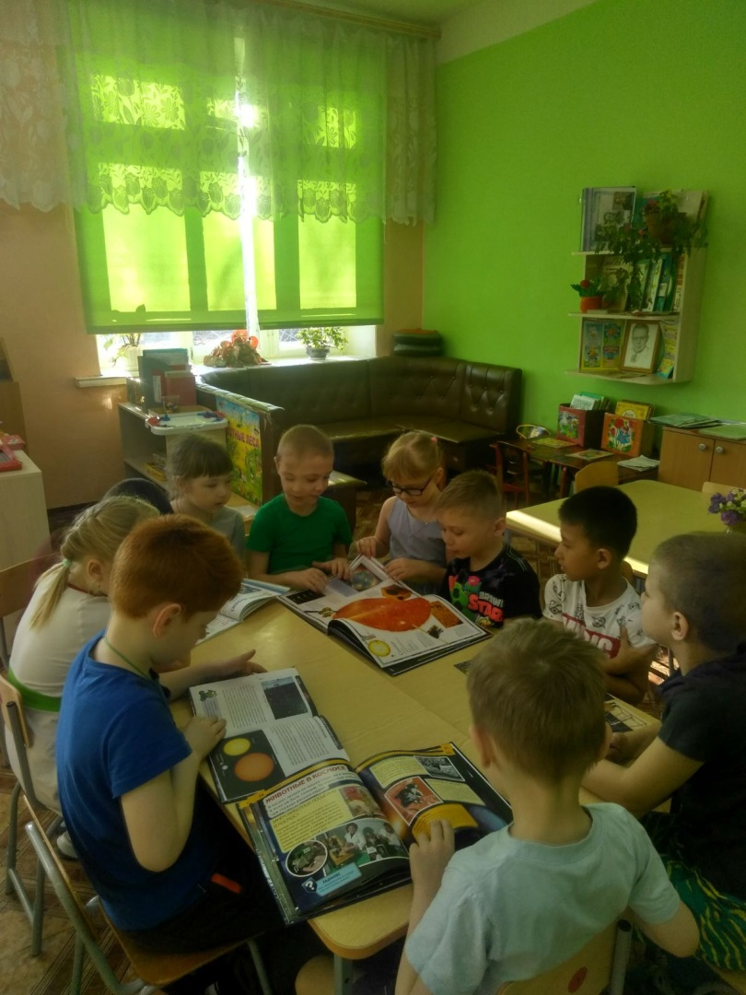
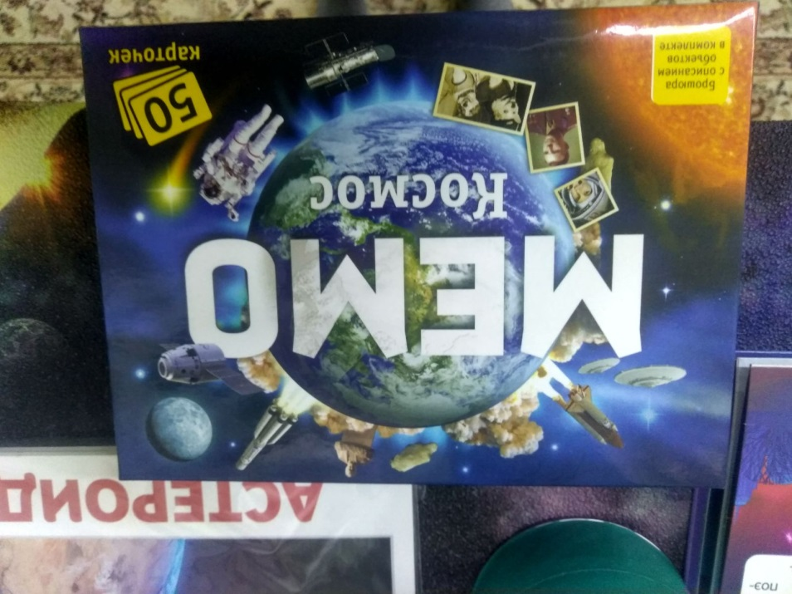
Собрали мини- библиотеку книг и энциклопедий о космосе.

Slide 9
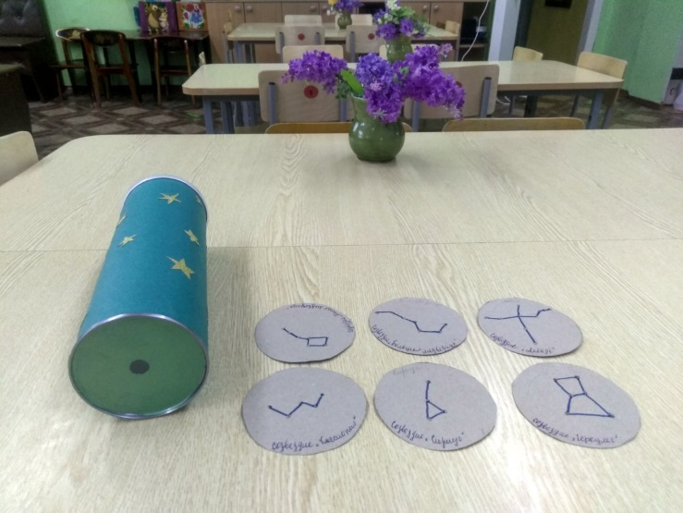
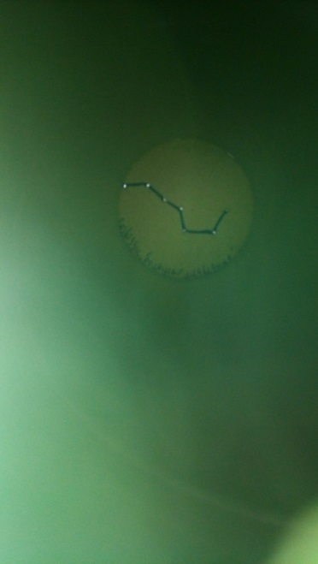
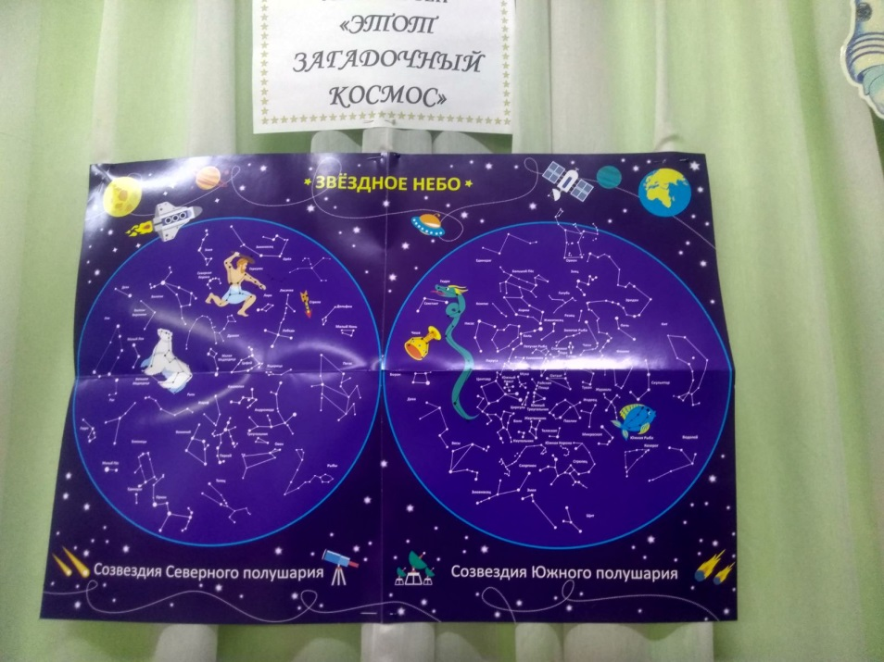
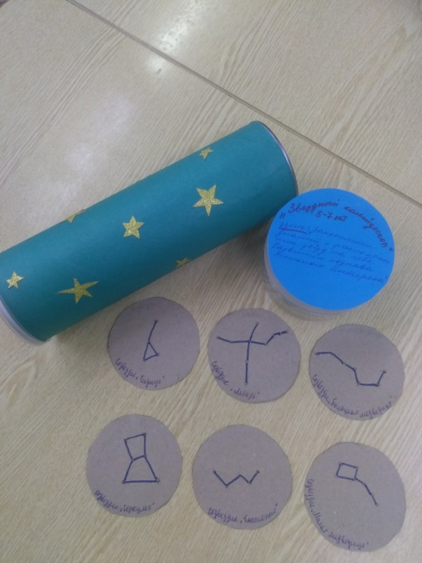
Дидактические, настольно- печатные игры

Slide 10
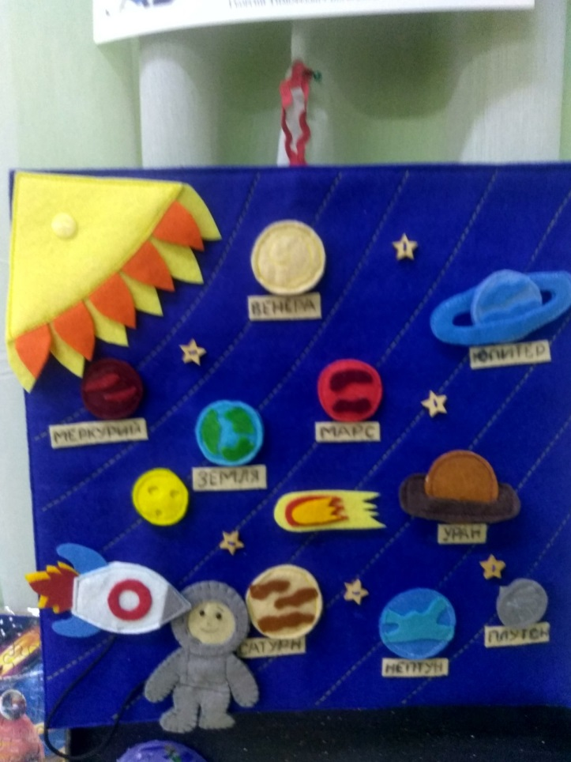
Сенсорное панно «Солнечная система»
Цель развивающего панно: формирование у воспитанников представления о космосе, звёздах, планетах, космонавтах, развитие мелкой моторики руки, речи.
Панно состоит из поля и съемных на липучках планет Солнечной системы, космонавта и ракеты.
Возможные варианты игр с панно:
1.Где какая планета расположена?
2. Как планеты потеряли свое место? (воспитанникам необходимо рассмотреть панно и исправить ошибки, расставить планеты на правильные места).
3. Разложи планеты по местам (воспитанники берут пустое поле и приклеивают планеты в зависимости от их удаленности от Солнца).
4. Угадай планету по описанию (воспитатель описывает планету и рассказывает интересные факты о ней, воспитанники отгадывают планету и показывают ее на панно).
5. Куда летит космонавт? Воспитанники словесно описывают в каком направлении летит космонавт.

Slide 11
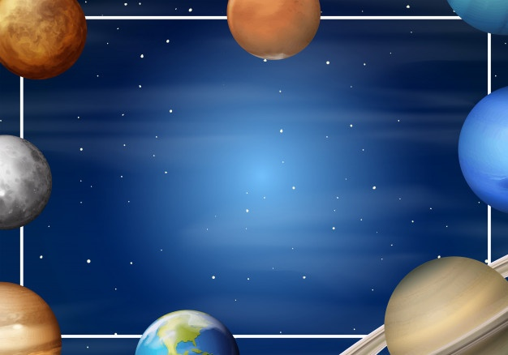
Для детей мир полон неизвестного. Развивать у ребенка интерес к познанию важная задача для педагогов и родителей. Попадая в наш мини-музей дети с удовольствием рассматривают макеты космических объектов и планет Солнечной системы, знакомятся с разными созвездиями, знаменитыми космонавтами и их непростым трудом.

Slide 12

СПАСИБО ЗА
ВНИМАНИЕ

